Slide 1
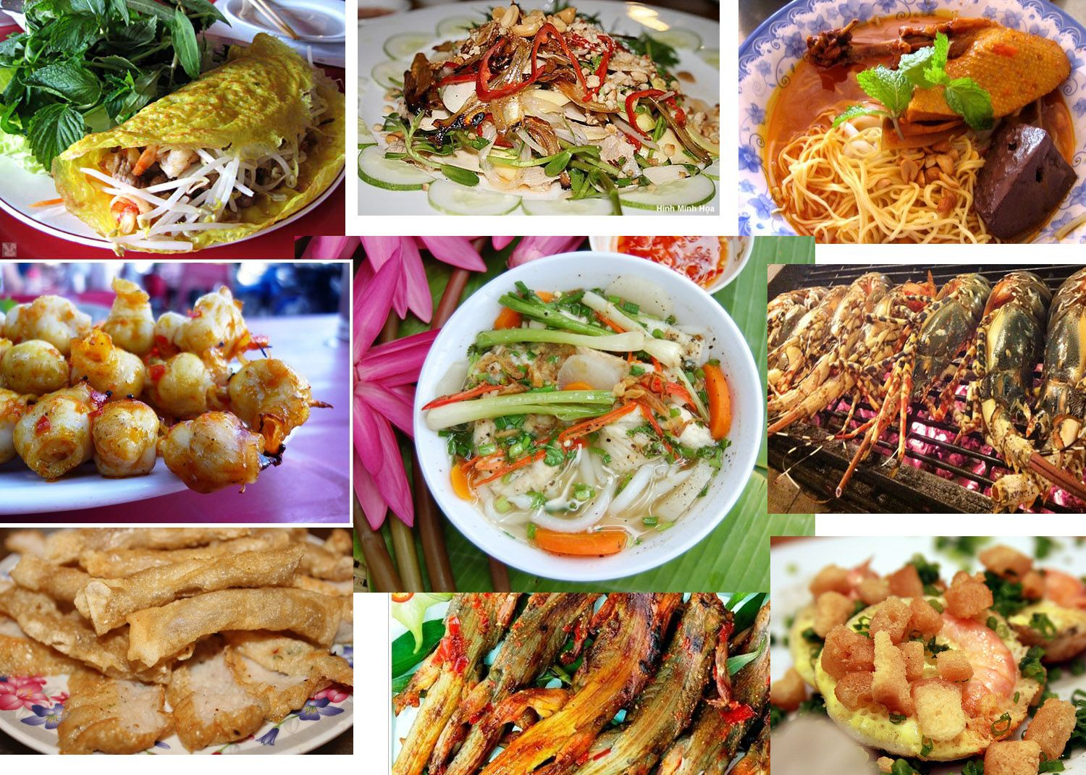
BÀI 7. CHẾ BIẾN THỰC PHẨM CÓ SỬ DỤNG NHIỆT

Slide 2
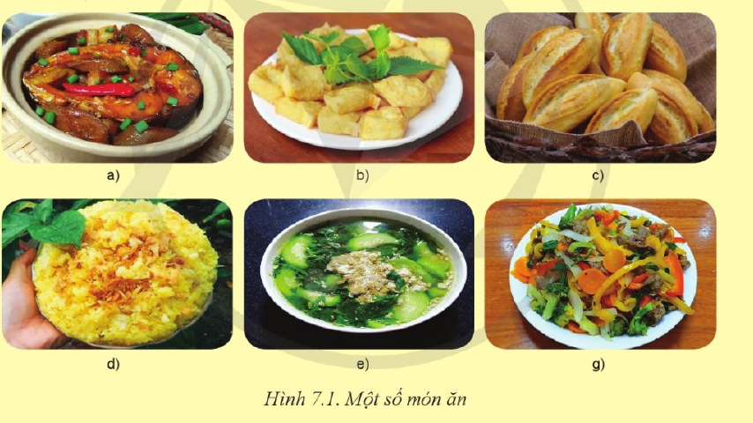
Kể tên các món ăn trong Hình 7.1 và cho biết điểm giống nhau trong cách thức làm chín các món ăn này.

Slide 3
Kể tên các món ăn trong Hình 7.1 và cho biết điểm giống nhau trong cách thức làm chín các món ăn này.
Hình | Món ăn
a | Cá kho
b | Đậu phụ rán
c | Bánh mì
d | Xôi
e | Canh cua
g | Rau củ xào

Slide 4
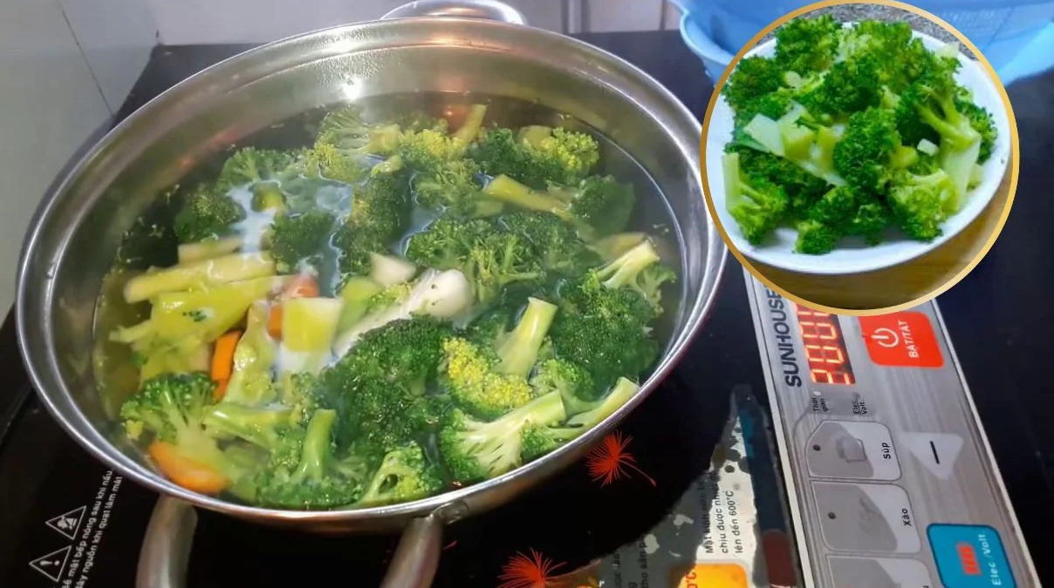

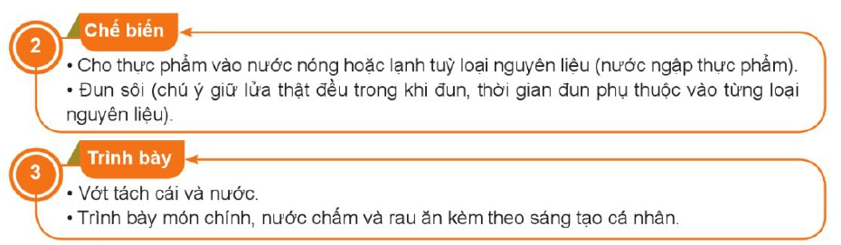
Đọc nội dung Mục I.1 và quan sát dưới đây, trình bày hiểu biết của em về món luộc. Để món luộc ngon cần đảm bảo yêu cầu kĩ thuật như thế nào?
Luộc rau

Slide 5
Đọc nội dung Mục I.1 và quan sát dưới đây, trình bày hiểu biết của em về món luộc. Để món luộc ngon cần đảm bảo yêu cầu kĩ thuật như thế nào?
Yêu cầu kĩ thuật
- Trạng thái: chín, mức độ chín tùy thuộc nguyên liệu hay yêu cầu món ăn
- Màu sắc: đặc trưng của thực phẩm luộc
- Mùi vị: mùi vị đặc trưng, vị của thực phẩm luộc.
- Trình bày: gọn gàng, hấp dẫn, sáng tạo.
Luộc rau

Slide 6
Kể tên một vài món luộc mà gia đình em hay dùng và nêu cách làm.
Luộc rau

Slide 7
Kể tên một vài món luộc mà gia đình em hay dùng và nêu cách làm.
+ Rau củ luộc: Rau củ như cà rốt, cải thảo, khoai lang thường được luộc trong nước sôi hoặc hấp cho đến khi mềm.
+ Trứng luộc: Trứng được đun trong nước sôi từ khoảng 8 đến 10 phút cho đến khi lòng đỏ được chín vừa đủ.
Luộc rau

Slide 8
BÀI 7. CHẾ BIẾN THỰC PHẨM CÓ SỬ DỤNG NHIỆT
I. Phương pháp chế biến thực phẩm bằng nước nóng
1. Luộc
* Quy trình thực hiện
Bước 1. Sơ chế
- Nhặt rửa sạch
- Cắt thái phù hợp
- Một số nguyên liệu cần nhúng qua nước sôi
Bước 2. Chế biến:
- Cho thực phẩm vào nước nóng hoặc lạnh tùy loại nguyên liệu
Đun sôi
Bước 3. Trình bày
- Vớt tách cái và nước
- Trình bày món chính, nước chấm và rau ăn kèm theo sáng tạo cá nhân.
*Yêu cầu kĩ thuật
- Trạng thái: chín, mức độ chín tùy thuộc nguyên liệu hay yêu cầu món ăn
- Màu sắc: đặc trưng của thực phẩm luộc
- Mùi vị: mùi vị đặc trưng, vị của thực phẩm luộc.
- Trình bày: gọn gàng, hấp dẫn, sáng tạo.

Slide 9
Thực hành chế biến món luộc
Món thịt lợn luộc
*Chuẩn bị
- Nguyên liệu: thịt lợn 300-400g, sả rửa sạch, đập đập 1 củ; hành khô nướng nhẹ, bóc vỏ 1 củ; chanh 1 quả; tỏi 1 củ nhỏ, ớt quả; bột cnah, muối sạch, nước mắm.
- Dụng cụ: Chậu rửa, rổ, dao, thớt, nồi, đũa, đĩa, bát, găng tay nilon, giấy ăn, nước rửa tay, nước rửa bát.

Slide 10
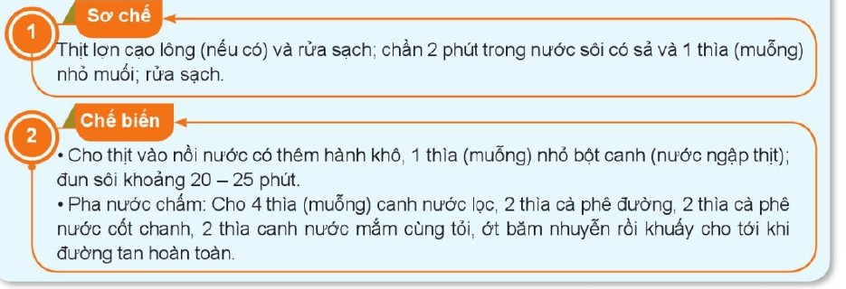
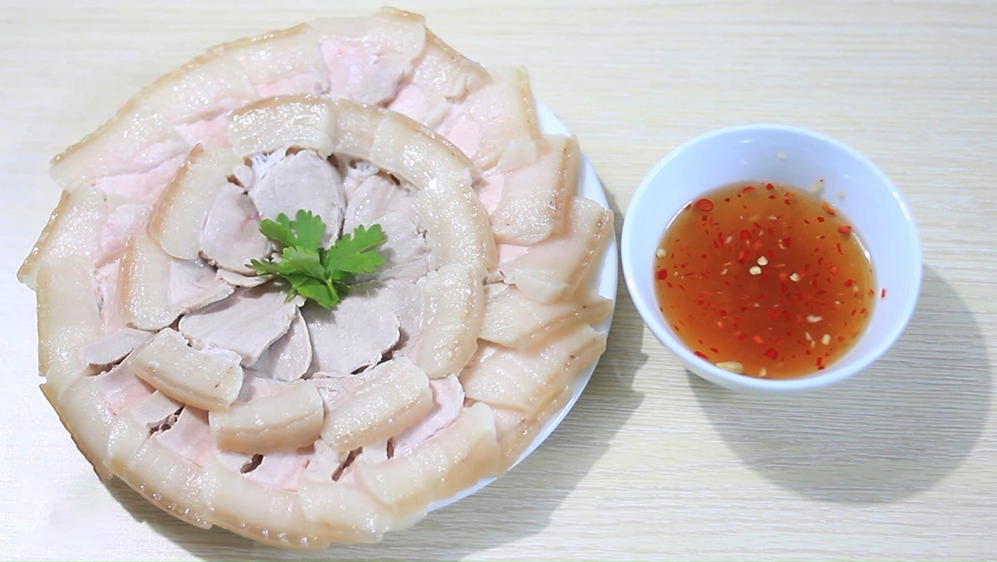

Quy trình thực hiện món thịt lợn luộc
Hình 7.2. Thịt lợn luộc

Slide 11
Theo em, việc chần thịt trước khi luộc có tác dụng gì?
Hình 7.2. Thịt lợn luộc

Slide 12
Theo em, việc chần thịt trước khi luộc có tác dụng gì?
Hình 7.2. Thịt lợn luộc
Việc chần thịt trước khi luộc giúp loại bỏ các tạp chất, bọt bề mặt và làm sạch thịt, giúp cho thịt sau khi luộc có màu sắc đẹp hơn và hương vị tốt hơn.

Slide 13
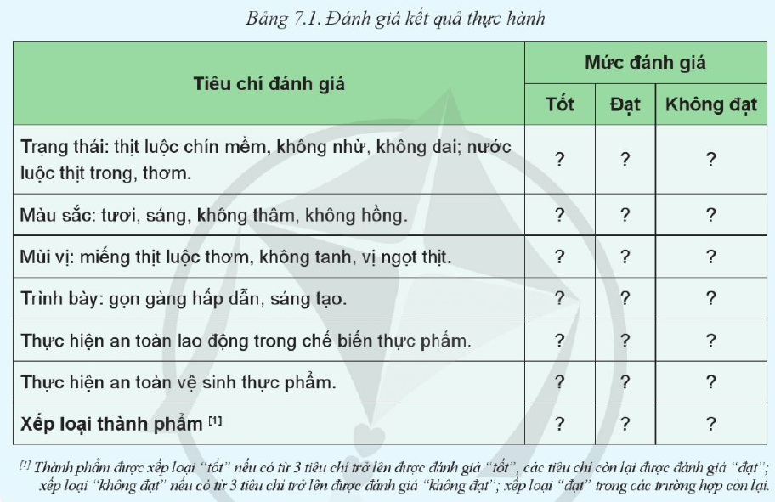

Slide 14
THỰC HÀNH
HS tiến hành thực hành thực hiện theo nhóm, mỗi nhóm làm món thịt lợn luộc bằng phương pháp chế biến luộc

Slide 15
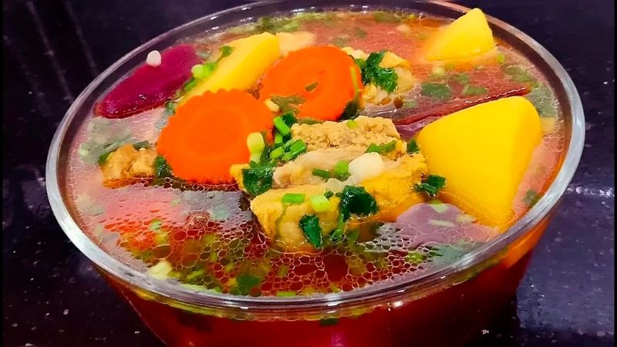
Đọc nội dung mục I.2 và quan sát dưới đây, trình bày hiểu biết của em về món nấu. Kể tên một vài món nấu mà gia đình em hay dùng và nêu cách làm. Từ đó, em hãy rút ra quy trình thực hiện và yêu cầu kĩ thuật của món nấu.
Canh gà nấu rau củ

Slide 16
Đọc nội dung mục I.2 và quan sát dưới đây, trình bày hiểu biết của em về món nấu. Kể tên một vài món nấu mà gia đình em hay dùng và nêu cách làm. Từ đó, em hãy rút ra quy trình thực hiện và yêu cầu kĩ thuật của món nấu.
- Hiểu biết của em về món nấu: Món nấu là một phương pháp chế biến thực phẩm bằng cách sử dụng nhiệt độ cao để chín và tạo ra hương vị đặc trưng.
- Một số món nấu phổ biến mà gia đình em thường xuyên sử dụng và cách làm cơ bản:
+ Cà ri gà: Gà được ướp gia vị và nấu cùng với cà ri sẽ tạo ra một món ăn thơm ngon và bổ dưỡng. Quy trình chế biến bao gồm chiên vàng gà, sau đó nấu với cà ri, sữa dừa và các loại gia vị khác.
+ Canh chua cá: Cá được nấu cùng với nước dùng chua cay từ cà chua, me và các loại rau củ khác. Món canh này có hương vị chua ngọt, thơm nồng của các loại gia vị.
- Quy trình thực hiện món nấu là:
+ Bước 1. Sơ chế: nhặt rửa sạch; cắt, thái phù hợp; một số nguyên liệu cần chần, ướp gia vị hoặc xào sơ bộ
+ Bước 2. Chế biến: cho thực phẩm vào nước nóng hoặc lạnh tùy loại nguyên liệu; đun sôi; nêm gia vị phù hợp.
+ Bước 3. Trình bày : Cho cả cái và nước vào đĩa sâu lòng hoặc bát to; trình bày theo sáng tạo cá nhân
- Yêu cầu kĩ thuật:
+ Trạng thái: chín vừa, không nhừ, không dai
+ Màu sắc: hấp dẫn
+ Mùi vị: mùi thơm đặc trưng của từng món; vị vừa ăn.
+ Trình bày: gọn gàng, hấp dẫn, sáng tạo.
Canh gà nấu rau củ

Slide 17
BÀI 7. CHẾ BIẾN THỰC PHẨM CÓ SỬ DỤNG NHIỆT
I. Phương pháp chế biến thực phẩm bằng nước nóng
2. Nấu
- Quy trình thực hiện món nấu là:
+ Bước 1. Sơ chế: nhặt rửa sạch; cắt, thái phù hợp; một số nguyên liệu cần chần, ướp gia vị hoặc xào sơ bộ
+ Bước 2. Chế biến: cho thực phẩm vào nước nóng hoặc lạnh tùy loại nguyên liệu; đun sôi; nêm gia vị phù hợp.
+ Bước 3. Trình bày : Cho cả cái và nước vào đĩa sâu lòng hoặc bát to; trình bày theo sáng tạo cá nhân
-Yêu cầu kĩ thuật
+ Trạng thái: chín vừa, không nhừ, không dai
+ Màu sắc: hấp dẫn
+ Mùi vị: mùi thơm đặc trưng của từng món; vị vừa ăn.
+ Trình bày: gọn gàng, hấp dẫn, sáng tạo.

Slide 18
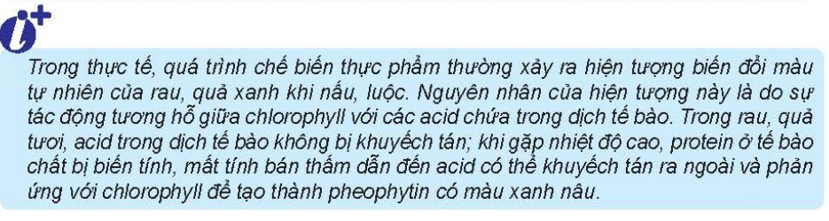

Slide 19
Thực hành chế biến món nấu
Món canh rau cải nấu thịt
*Chuẩn bị
- Nguyên liệu: rau cải 1 mớ; thịt lợn 50-150g; nước mắm, bột canh, dầu ăn; hành khô 1 củ.
- Dụng cụ: chậu rửa, rổ, dao, thớt, nồi, đũa, bát to, muôi múc; găng tay nilon, lót tay bắc xoong, nồi, khăn lau tay, giấy ăn, nước rửa tay, nước rửa bát.

Slide 20
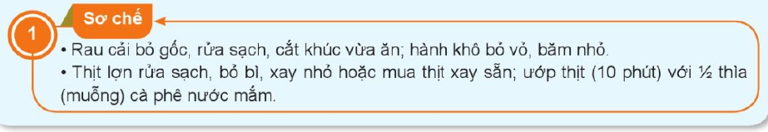
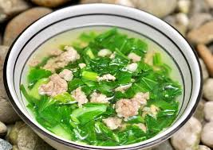
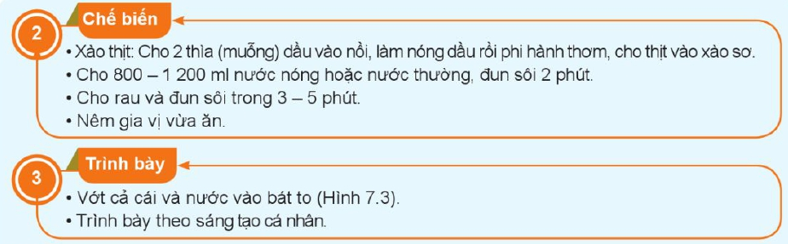
Quy trình thực hiện món rau cải nấu thịt
Rau cải nấu thịt

Slide 21
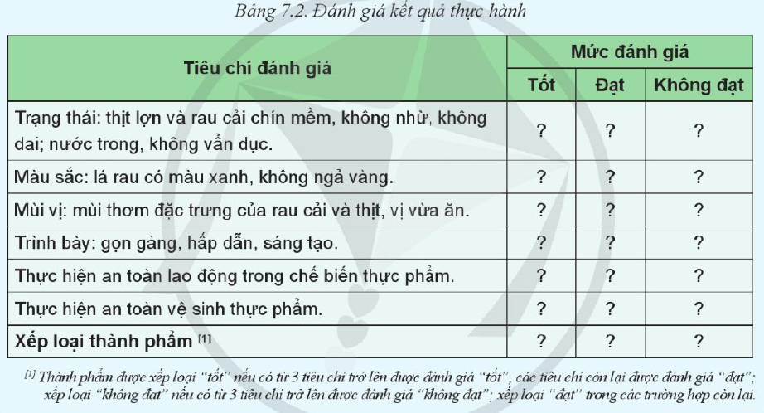

Slide 22
1.Theo em, việc ướp thịt trước khi nấu canh có tác dụng gì?
2. Em hãy giới thiệu một số loại nguyên liệu động vật khác có thể nấu canh với rau cải.
Rau cải nấu thịt

Slide 23
1.Theo em, việc ướp thịt trước khi nấu canh có tác dụng gì?
2. Em hãy giới thiệu một số loại nguyên liệu động vật khác có thể nấu canh với rau cải.
Việc ướp thịt trước khi nấu canh có tác dụng:
+ Giúp thịt thấm gia vị sâu hơn.
+ Làm cho thịt mềm
+ Ngon hơn sau khi nấu.
2. Các loại nguyên liệu động vật khác có thể nấu cùng canh rau cải bao gồm tôm, cá, thịt gà hoặc thịt bò để tăng thêm hương vị và giá trị dinh dưỡng cho món canh.
Rau cải nấu thịt

Slide 24
THỰC HÀNH
HS tiến hành thực hành thực hiện theo nhóm, mỗi nhóm làm món rau cải nấu thịt bằng phương pháp chế biến nấu

Slide 25
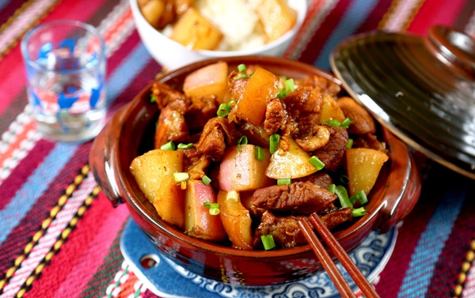
1. Đọc nội dung mục I.3 và quan sát hình dưới đây, nêu quy trình thực hiện và yêu cầu kĩ thuật món kho
Thịt lợn kho

Slide 26
1. Đọc nội dung mục I.3 và quan sát hình dưới đây, nêu quy trình thực hiện và yêu cầu kĩ thuật món kho
- Quy trình thực hiện món kho là:
+ Bước 1. Sơ chế: Làm sạch thực phẩm; cắt thái phù hợp; ướp nguyên liệu cùng với gia vị muối, đường, tiêu, nước màu...
+ Bước 2. Chế biến: Xào hoặc chiên sơ nguyên liệu cùng với gia vị, cho nước và đun nhỏ lửa; khi kho các thực phẩm ít chất béo có thể thêm vài thìa mỡ nước hoặc dầu săn để tạo vẻ bóng mượt, hấp dẫn.
+ Bước 3. Trình bày: Cho cả cái và nước vào đĩa sâu lòng hoặc bát to; trình bày theo sáng tạo cá nhân.
Yêu cầu kĩ thuật:
+ Trạng thái: thực phẩm mềm nhừ không nát, săn chắc, bóng mượt; nước ít và sánh
+ Màu sắc: màu vàng nâu
+ Mùi vị: mùi thơm đặc trưng của từng món; vị vừa ăn.
+ Trình bày: gọn gàng, hấp dẫn, sáng tạo.
Thịt lợn kho

Slide 27
BÀI 7. CHẾ BIẾN THỰC PHẨM CÓ SỬ DỤNG NHIỆT
I. Phương pháp chế biến thực phẩm bằng nước nóng
3. Kho
- Quy trình thực hiện món kho là:
+ Bước 1: Sơ chế nguyên liệu: Làm sạch thực phẩm, cắt thái phù hợp, tẩm ướp gia vị.
+ Bước 2: Chế biến: Nấu thực phẩm với lượng nước ít, có nêm bếm gia vị. Thường sử dụng lửa nhỏ đến khi thực phẩm chín mềm. Nếu kết hợp kho nguyên liệu động vật với thực vật, thường cần kho nguyên liệu động vật trước, sau mới tới thực vật.
+ Bước 3: Trình bày món ăn: Trình bày tùy theo đặc trưng mỗi món.
- Yêu cầu kĩ thuật của món nấu là:
+ Thực phẩm mềm nhừ, không nát, ít nước, hơi sánh
+ Thơm ngon, vị mặn.
+ Màu vàng nâu

Slide 28
Thực hành chế biến món kho
Món cá kho
*Chuẩn bị
- Nguyên liệu: cá 500-600g; thịt ba chỉ 50-100g; hành, tỏi khô mỗi loại 1 củ bóc vỏ, băm nhỏ; nước màu, nước mắm, bột canh, tiêu xay, ớt, dầu ăn, đường, xì dầu.
- Dụng cụ: chậu rửa, rổ, dao, thớt, nồi, đũa, bát to, muôi múc; găng tay nilon, lót tay bắc xoong, nồi, khăn lau tay, giấy ăn, nước rửa tay, nước rửa bát.

Slide 29
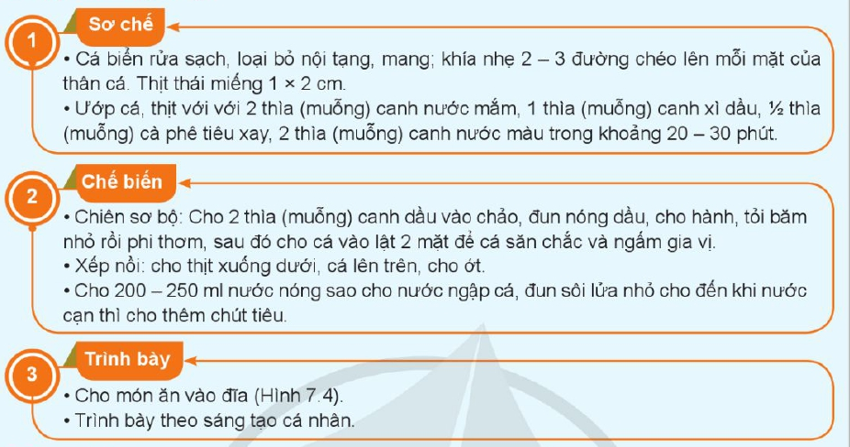
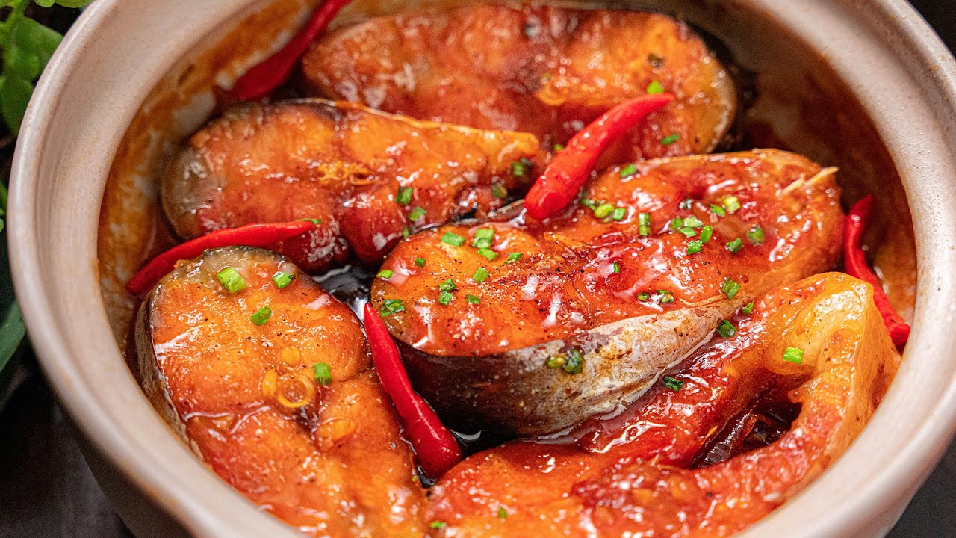
Quy trình thực hiện món cá kho
Hình 7.4. Cá kho

Slide 30
1. Việc khứa (khía) nhẹ trên bề mặt cá khi sơ chế trước khi ướp nhằm mục địch gì?
2. Ngoài cách kho cá như trên, hãy giới thiêu một số món kho khác em biết hoặc đã làm.
3. Cá kho có thể ăn cùng với những món ăn nào?
Hình 7.4. Cá kho

Slide 31
1. Việc khứa (khía) nhẹ trên bề mặt cá khi sơ chế trước khi ướp nhằm mục địch gì?
2. Ngoài cách kho cá như trên, hãy giới thiêu một số món kho khác em biết hoặc đã làm.
3. Cá kho có thể ăn cùng với những món ăn nào?
1. Việc khía nhẹ giúp cho gia vị trong quá trình ướp có thể thẩm thấu sâu vào thịt cá, làm cho cá có hương vị đậm đà và ngon miệng hơn.
2. - Một số món kho khác em biết hoặc đã làm:
+ Cá kho tộ
+ Thịt kho tàu
+ Trứng kho tàu
+ Thịt heo kho tiêu
+ Thịt gà kho gừng
3. - Cá kho có thể ăn cùng với những món ăn: cơm trắng, canh chua, rau củ quả luộc chấm nước kho …
Hình 7.4. Cá kho

Slide 32
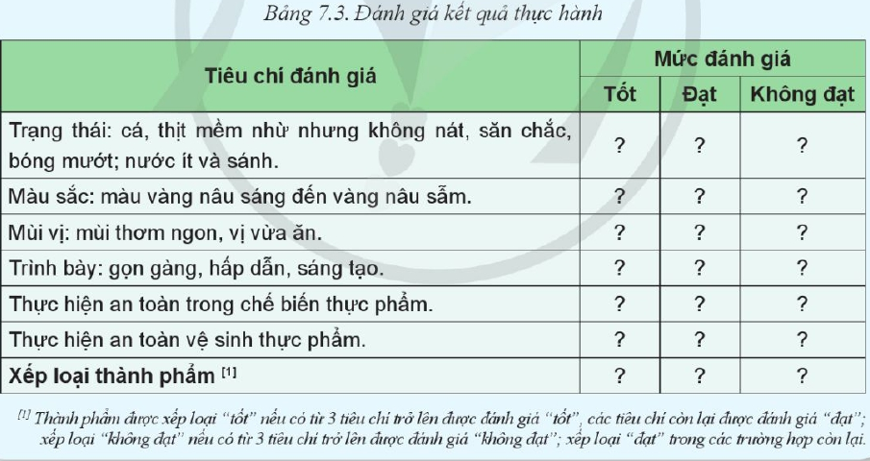

Slide 33
THỰC HÀNH
HS tiến hành thực hành thực hiện theo nhóm, mỗi nhóm làm món cá kho bằng phương pháp chế biến kho

Slide 34
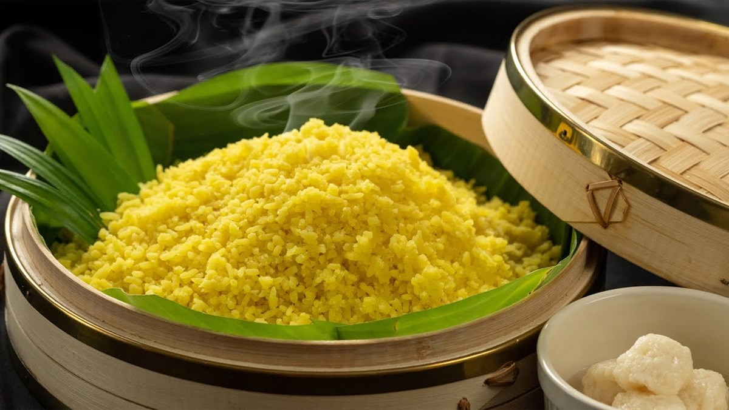
Đọc nội dung mục II và quan sát hình dưới đây, nêu quy trình thực hiện món hấp và yêu cầu kĩ thuật cần đạt được khi thực hiện món hấp?
Đồ xôi

Slide 35
Đọc nội dung mục II và quan sát hình dưới đây, nêu quy trình thực hiện món hấp và yêu cầu kĩ thuật cần đạt được khi thực hiện món hấp?
- Quy trình thực hiện món hấp là:
+ Bước 1. Sơ chế: làm sạch, sơ chế tùy loại nguyên liệu; ngâm hoặc tẩm ướp thích hợp.
+ Bước 2. Chế biến: cho nước vào nồi hấp, cho nguyên liệu đã sơ chế vào xửng hấp, tiếp tục đun đến sôi và đậy vung thật kín.
+ Bước 3. Trình bày: cho món ăn vào đĩa; trình bày theo sáng tạo cá nhân.
Yêu cầu kĩ thuật:
+ Trạng thái: chín mềm, khô ráo vừa phải, không quá nát hay quá cứng
+ Màu sắc: đặc trưng cho từng loại thực phẩm
+ Mùi vị: mùi thơm đặc trưng cho từng loại thực phẩm, cân bằng vị; vị vừa ăn.
+ Trình bày: gọn gàng, đẹp, hấp dẫn, sáng tạo.
Đồ xôi

Slide 36
BÀI 7. CHẾ BIẾN THỰC PHẨM CÓ SỬ DỤNG NHIỆT
II. Phương pháp chế biến thực phẩm bằng hơi nước nóng
Hấp
- Quy trình thực hiện món nấu là:
+ Bước 1. Sơ chế: làm sạch, sơ chế tùy loại nguyên liệu; ngâm hoặc tẩm ướp thích hợp.
+ Bước 2. Chế biến: cho nước vào nồi hấp, cho nguyên liệu đã sơ chế vào xửng hấp, tiếp tục đun đến sôi và đậy vung thật kín.
+ Bước 3. Trình bày: cho món ăn vào đĩa; trình bày theo sáng tạo cá nhân.
Yêu cầu kĩ thuật:
+ Trạng thái: chín mềm, khô ráo vừa phải, không quá nát hay quá cứng
+ Màu sắc: đặc trưng cho từng loại thực phẩm
+ Mùi vị: mùi thơm đặc trưng cho từng loại thực phẩm, cân bằng vị; vị vừa ăn.
+ Trình bày: gọn gàng, đẹp, hấp dẫn, sáng tạo.

Slide 37
Thực hành chế biến món hấp
Món cá hấp xì dầu
- Nguyên liệu: cá 1 con; tiêu xay ½ thìa; hành lá 30-50g; gừng 1 củ; thì là 80-100g; sả 1-2 củ; ớt cay 1-2 quả; nước mắm 2 thìa; xì dầu 5-6 thìa; cà rốt ½ củ; muối hạt 20-30g; chanh 1-2 quả; dấm 1-2 thìa.
- Dụng cụ: dao, thớt, nồi hấp 2 tầng, rổ, khay inox; màng bọc thực phẩm, xẻng lật thức ăn; bát ăn cơm, đĩa sứ trắng hình bầu dục, thìa canh, muỗng cà phê, đũa, găng tay nylon

Slide 38
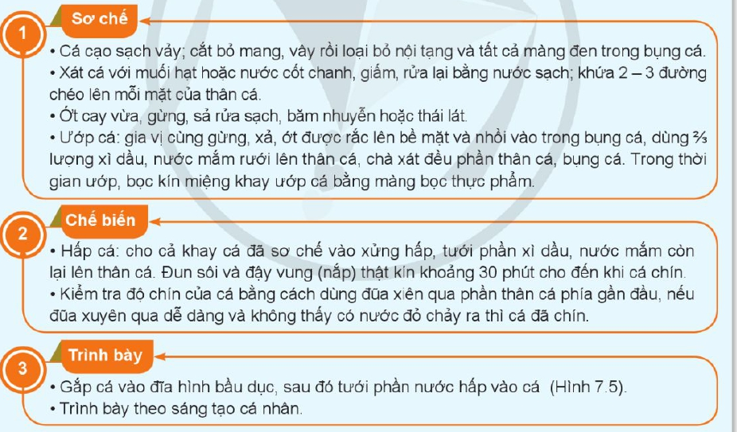
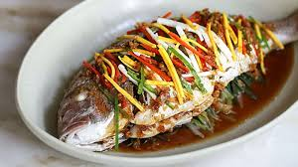
Quy trình thực hiện món cá hấp xì dầu
Cá hấp xì dầu

Slide 39
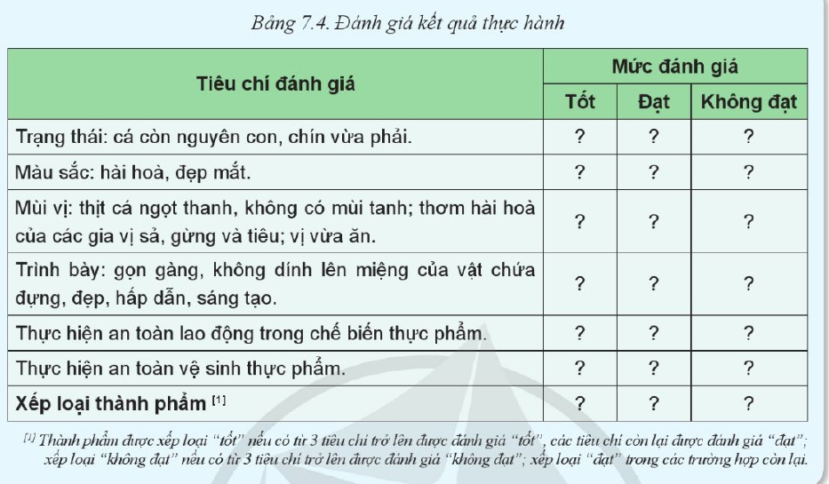

Slide 40
1.Việc khứa (khía) nhẹ trên bề mặt cá khi sơ chế trước khi ướp nhằm mục địch gì?
2. Ngoài cách kho cá như trên, hãy giới thiêu một số món kho khác em biết hoặc đã làm.
3. Cá kho có thể ăn cùng với những món ăn nào?
Cá hấp xì dầu

Slide 41
1.Việc khứa (khía) nhẹ trên bề mặt cá khi sơ chế trước khi ướp nhằm mục địch gì?
2. Ngoài cách kho cá như trên, hãy giới thiêu một số món kho khác em biết hoặc đã làm.
3. Cá kho có thể ăn cùng với những món ăn nào?
1.Việc khía nhẹ giúp cho gia vị trong quá trình ướp có thể thẩm thấu sâu vào thịt cá, làm cho cá có hương vị đậm đà và ngon miệng hơn.
2. - Một số món kho khác em biết hoặc đã làm:
+ Cá kho tộ
+ Thịt kho tàu
+ Trứng kho tàu
+ Thịt heo kho tiêu
+ Thịt gà kho gừng
3. - Cá kho có thể ăn cùng với những món ăn: cơm trắng, canh chua, rau củ quả luộc chấm nước kho …
Cá hấp xì dầu

Slide 42
THỰC HÀNH
HS tiến hành thực hành thực hiện theo nhóm, mỗi nhóm làm món cá hấp xì dầu bằng phương pháp chế biến hấp

Slide 43
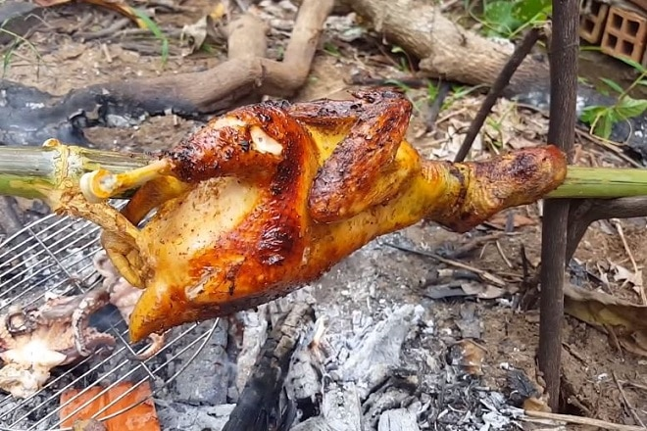
Đọc nội dung mục III và quan sát hình dưới đây và trình bày quy trình thực hiện và yêu cầu kĩ thuật của món nướng.
Gà nướng

Slide 44
Đọc nội dung mục III và quan sát hình dưới đây và trình bày quy trình thực hiện và yêu cầu kĩ thuật của món nướng.
- Quy trình thực hiện món nướng là:
+ Bước 1. Sơ chế: làm sạch, cắt thái, tẩm ướp phù hợp; đối với món bánh cần pha trộn nguyên liệu trước khi nướng.
+ Bước 2. Chế biến: Để nguyên liệu đã sơ chế lên vỉ nướng, khay nướng hoặc que xiên, lật, đảo các mặt thực phẩm thường xuyên
+ Bước 3. Trình bày: cho món ăn vào đĩa; trình bày theo sáng tạo cá nhân.
Yêu cầu kĩ thuật:
+ Trạng thái: chín giòn hoặc ngoài giòn trong mềm, không bị khô, cứng và dai.
+ Màu sắc: đặc trưng cho từng loại thực phẩm
+ Mùi vị: mùi thơm đặc trưng cho từng loại thực phẩm, cân bằng vị; vị vừa ăn.
+ Trình bày: gọn gàng, đẹp, hấp dẫn, sáng tạo.
Gà nướng

Slide 45
BÀI 7. CHẾ BIẾN THỰC PHẨM CÓ SỬ DỤNG NHIỆT
III. Phương pháp chế biến thực phẩm bằng không khí nóng(nướng)
*Nướng
- Quy trình thực hiện món nướng là:
+ Bước 1. Sơ chế: làm sạch, cắt thái, tẩm ướp phù hợp; đối với món bánh cần pha trộn nguyên liệu trước khi nướng.
+ Bước 2. Chế biến: Để nguyên liệu đã sơ chế lên vỉ nướng, khay nướng hoặc que xiên, lật, đảo các mặt thực phẩm thường xuyên
+ Bước 3. Trình bày: cho món ăn vào đĩa; trình bày theo sáng tạo cá nhân.
Yêu cầu kĩ thuật:
+ Trạng thái: chín giòn hoặc ngoài giòn trong mềm, không bị khô, cứng và dai.
+ Màu sắc: đặc trưng cho từng loại thực phẩm
+ Mùi vị: mùi thơm đặc trưng cho từng loại thực phẩm, cân bằng vị; vị vừa ăn.
+ Trình bày: gọn gàng, đẹp, hấp dẫn, sáng tạo.

Slide 46
Thực hành chế biến món nướng
Món thịt lợn nướng
*Chuẩn bị
- Nguyên liệu: thịt lợn ba chỉ hay thịt nạc vai 600-700g; đường 1-2 thìa; muối 1-2 thìa; xì dầu 2 thìa; dầu hào 2 thìa; vừng trắng rang 2 thìa; hành tím 1-2 củ; tương ớt loại cay vừa 3 thìa; tiêu 1 thìa; tỏi 1-2 củ; bột tỏi 1 thìa; rau xà lách và các loại rau gia vị.
- Dụng cụ: dao, thớt, búa dần thịt, vỉ nướng, lò nướng, than hoa, rổ, khay inox; màng bọc thực phẩm; đĩa, bát ăn cơm; đĩa sứ trắng bầu dục, thìa canh, thìa cà phê, đũa; găng tay nilon; khăn lau tay; giấy ăn; nước rửa tay; nước rửa bát.

Slide 47
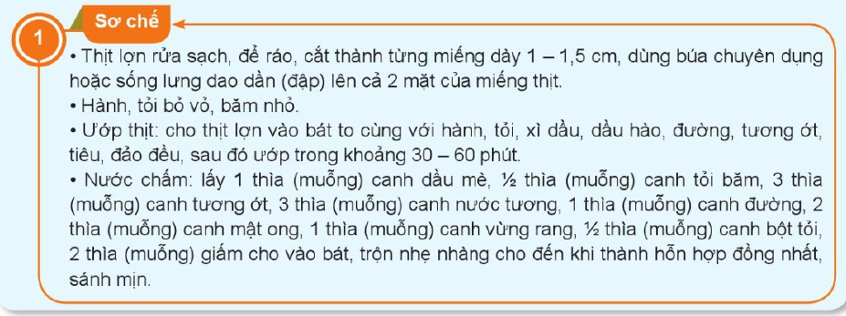
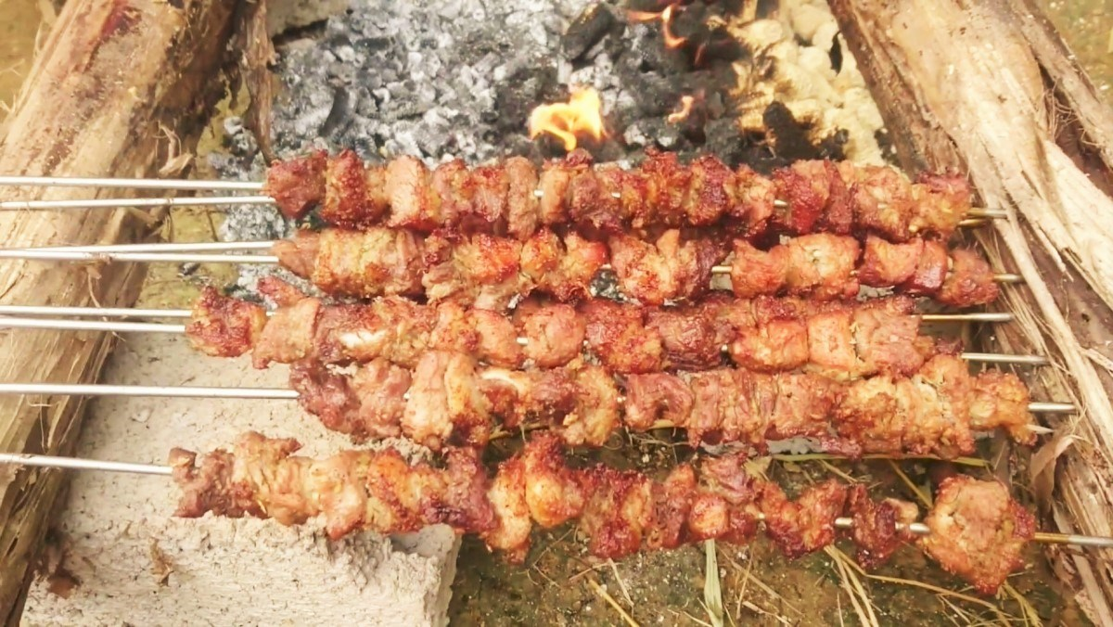
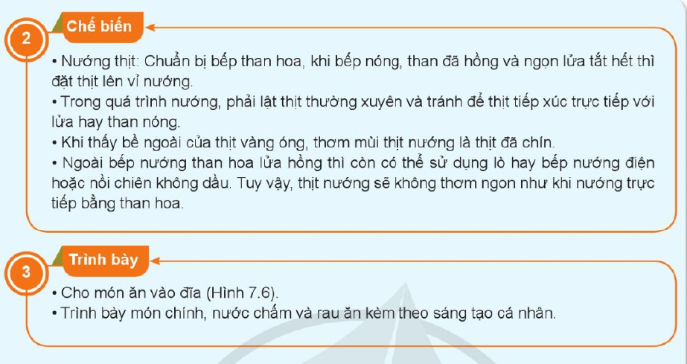
Quy trình thực hiện món thịt lợn nướng
Thịt lợn nướng

Slide 48
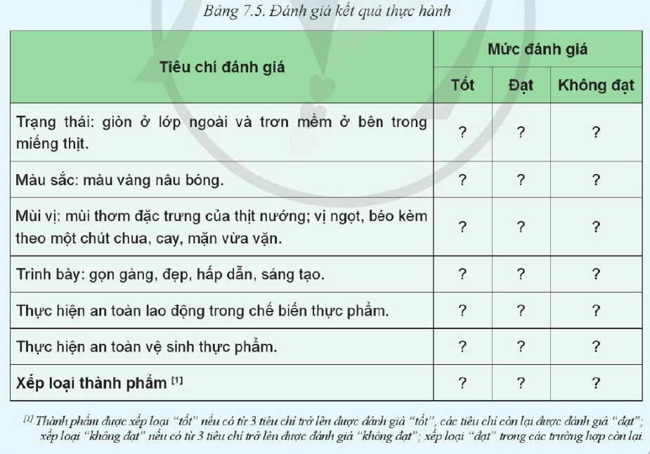

Slide 49
Để món thịt lợn nướng chín đều, lên màu đẹp và không bị cháy, trước khi chế biến em sẽ lưu ý các bạn trong nhóm những điều gì?
Thịt lợn nướng

Slide 50
Để món thịt lợn nướng chín đều, lên màu đẹp và không bị cháy, trước khi chế biến em sẽ lưu ý các bạn trong nhóm những điều gì?
Để món thịt lợn nướng chín đều, lên màu đẹp và không bị cháy, trước khi chế biến em sẽ lưu ý các bạn trong nhóm những điều sau:
- Chọn những miếng thịt có độ dày đồng đều để đảm bảo thời gian nướng đồng đều và món ăn chín đều từ trong ra ngoài.
- Sử dụng các loại gia vị, gia vị tự nhiên hoặc gia vị chế biến sẵn để ướp thịt trước khi nướng, giúp thịt thấm gia vị và có hương vị đậm đà.
- Đảm bảo nhiệt độ nướng phù hợp để thịt không bị cháy hoặc chín quá nhanh.
- Đảo chiều thịt đều đặn trong quá trình nướng để thịt chín đều và không bị cháy.
Thịt lợn nướng

Slide 51
Hãy kể tên các món thịt nướng khác mà em biết
Thịt lợn nướng

Slide 52
Hãy kể tên các món thịt nướng khác mà em biết
Các món thịt nướng phổ biến khác mà em có thể biết đến bao gồm:
+ Thịt gà nướng
+ Thịt bò nướng
+ Cánh gà nướng
+ Cá nướng
+ Sườn nướng
+ Heo quay
Thịt lợn nướng

Slide 53
Bạn em rất thích món thịt nướng nên thường xuyên ăn, em có đồng tình với chế độ ăn của bạn em không và tại sao?
Thịt lợn nướng

Slide 54
Bạn em rất thích món thịt nướng nên thường xuyên ăn, em có đồng tình với chế độ ăn của bạn em không và tại sao?
- Em không đồng tình với bạn.
- Giải thích:
+ Thịt nướng thường chứa một lượng cao chất béo và cholesterol, đặc biệt là nếu là loại thịt mỡ.
+ Việc nướng thịt trên lửa than hoặc lửa than củi có thể tạo ra các chất gây ung thư khi thịt tiếp xúc với lửa và khói.
Thịt lợn nướng

Slide 55
THỰC HÀNH
HS tiến hành thực hành thực hiện theo nhóm, mỗi nhóm làm món thị lợn nướng bằng phương pháp chế biến nướng

Slide 56
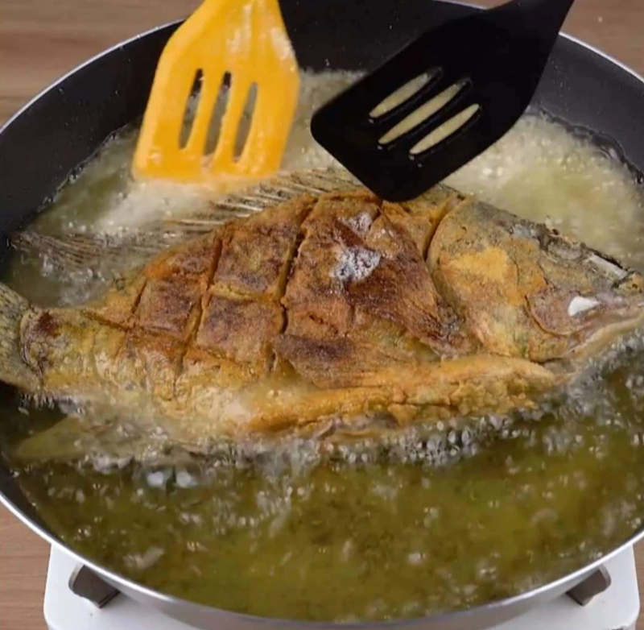
Đọc nội dung mục IV.1 và quan sát hình dưới, trình bày trình bày quy trình thực hiện và yêu cầu kĩ thuật của món rán (chiên).
Cá rán

Slide 57
Đọc nội dung mục IV.1 và quan sát hình dưới, trình bày trình bày quy trình thực hiện và yêu cầu kĩ thuật của món rán (chiên).
- Quy trình thực hiện món chiên(rán) là:
+ Bước 1. Sơ chế: làm sạch, cắt thái, tẩm ướp phù hợp; chuẩn bị nước chấm phù hợp.
+ Bước 2. Chế biến: Cho thực phẩm vào chiên trong dầu hoặc mỡ nóng già; lật hoặc đảo thực phẩm để mặt ngoài có lớp vàng nâu, giòn và chín đều; vớt ra để ráp dầu hoặc mỡ.
+ Bước 3. Trình bày: cho món ăn vào đĩa; trình bày theo sáng tạo cá nhân.
Yêu cầu kĩ thuật:
+ Trạng thái: chín kĩ, giòn, xốp.
+ Màu sắc: màu vàng nâu, không bị cháy xém hoặc vàng non
+ Mùi vị: thơm ngon.
+ Trình bày: gọn gàng, đẹp, hấp dẫn, sáng tạo.
Cá rán

Slide 58
BÀI 7. CHẾ BIẾN THỰC PHẨM CÓ SỬ DỤNG NHIỆT
IV. Phương pháp chế biến thực phẩm bằng dầu, mỡ nóng
1. Rán
- Quy trình thực hiện món chiên(rán) là:
+ Bước 1. Sơ chế: làm sạch, cắt thái, tẩm ướp phù hợp; chuẩn bị nước chấm phù hợp.
+ Bước 2. Chế biến: Cho thực phẩm vào chiên trong dầu hoặc mỡ nóng già; lật hoặc đảo thực phẩm để mặt ngoài có lớp vàng nâu, giòn và chín đều; vớt ra để ráp dầu hoặc mỡ.
+ Bước 3. Trình bày: cho món ăn vào đĩa; trình bày theo sáng tạo cá nhân.
Yêu cầu kĩ thuật:
+ Trạng thái: chín kĩ, giòn, xốp.
+ Màu sắc: màu vàng nâu, không bị cháy xém hoặc vàng non
+ Mùi vị: thơm ngon.
+ Trình bày: gọn gàng, đẹp, hấp dẫn, sáng tạo.

Slide 59
Thực hành chế biến món rán
Món bò cuốn lá lốt chiên
* Chuẩn bị
- Nguyên liệu: thịt bò 200g; thịt lợn 100g; dầu ăn 100g; lá lốt 2 bó; tỏi và hành 30g; sả 20g; gia vị nước mắm, xì dầu, muối, đường, hạt nêm, tiêu xay.
- Dụng cụ: cân, máy xay thịt, chậu rửa, rổ, dao, thớt, đĩa, đũa, thìa, găng tay nilon, khăn lau tay, giấy ăn, nước rửa tay, nước rửa bát.

Slide 60
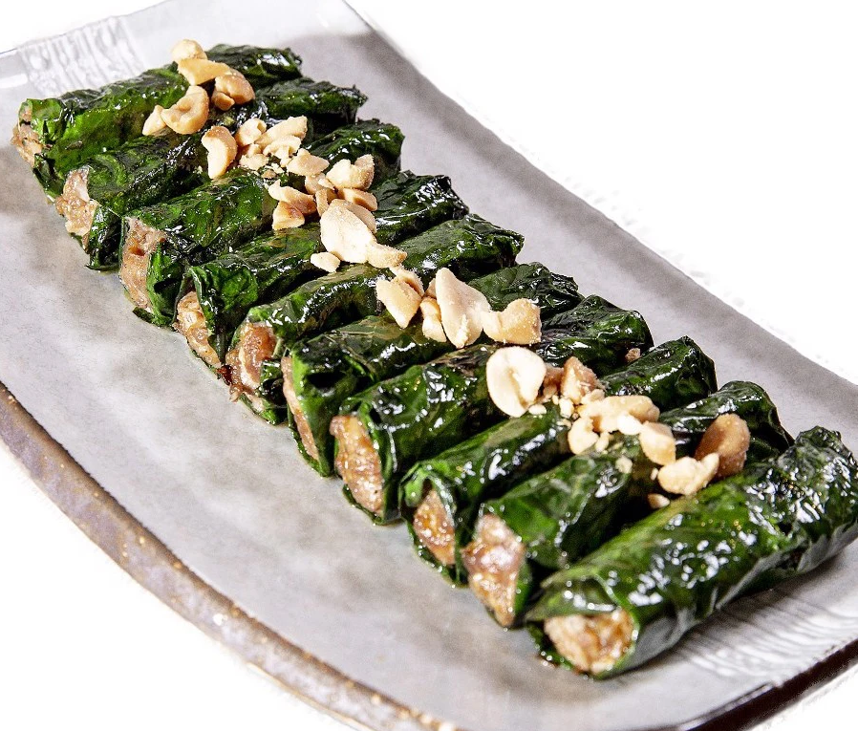
Quy trình thực hiện món bò cuốn lá lốt chiên
Sơ chế
1
*Nhặt, rửa lá lốt; thịt bò, thịt lợn rửa sạch, say nhỉ; hành, tỏi, sả bỏ vỏ, băm nhỏ
*Ướp: cho thịt vào bát to ướp cùng hành, tỏi, sả, xì dầu, muối, đường, hạt nêm, tiêu trong khoảng 25-30 phút
*Chuẩn bị nước chấm: dùng nước sôi để nguội cho đường và chanh vào hòa tan; nêm vị hơi chua ngọt. Cho nước mắm vào từ từ nêm vừa ăn. Tiếp theo cho tỏi, ớt băm nhuyễn vào.
Chế biến
2
*Cuốn: trải lá lốt lên thớt, cho thịt đã ướp vào rồi cuốn tròn. Để cố định cuốn bò, có thể dùng tăm tre xiên ngang hoặc dùng cuống lá tốt để cài, giữ cố định.
*Chiên: đặt chảo lên bếp, làm nóng chảo rồi cho dầu ăn, dầu nóng già thì cho cuộn thịt vào chiên. Khi lá lốt vừa héo thì lật mặt lại
*Khi cuộn thịt đã chín thì vớt ra để ráo dầu, mỡ
Hình 7.7. Món bà cuốn lá lốt chiên
3
Trình bày
*Cho món ăn vào đĩa.
* Trình bày món chính, nước chấm và rau ăn kèm theo sáng tạo cá nhân.

Slide 61
Khi chế biến món bò cuốn lá lốt, em cần phải đeo găng tay nylon để thực hiện những công việc nào? Vì sao?
Hình 7.7. Món bà cuốn lá lốt chiên

Slide 62
Khi chế biến món bò cuốn lá lốt, em cần phải đeo găng tay nylon để thực hiện những công việc nào? Vì sao?
- Khi chế biến món bò cuốn lá lốt, em cần phải đeo găng tay nylon để thực hiện những công việc:
+ Xắn thịt bò lên lá lốt
+ Cuốn
- Giải thích:
Giúp bảo vệ tay khỏi tiếp xúc trực tiếp với thịt bò, tránh tiếp xúc với vi khuẩn và các tác nhân gây dị ứng có thể có trong thịt.
Hình 7.7. Món bà cuốn lá lốt chiên

Slide 63
1. Những loại nguyên liệu nào có thể thay thể thịt bò và lá lốt khi làm món chả thịt cuốn?
2. Kể tên những thành phần dinh dưỡng chính trong món bò cuốn lá lốt chiên mà nhóm em đã thực hiện.
Hình 7.7. Món bà cuốn lá lốt chiên

Slide 64
1. Những loại nguyên liệu nào có thể thay thể thịt bò và lá lốt khi làm món chả thịt cuốn?
2. Kể tên những thành phần dinh dưỡng chính trong món bò cuốn lá lốt chiên mà nhóm em đã thực hiện.
1. Những loại nguyên liệu có thể thay thế thịt bò và lá lốt khi làm món chả thịt cuốn:
- Thịt cá: Thịt cá cũng có thể được sử dụng để làm món chả cuốn lá lốt, tạo ra một phiên bản chả cá cuốn lá lốt ngon miệng và đa dạng về hương vị.
- Thịt gà: Thịt gà có thể được sử dụng thay thế cho thịt bò, tạo ra một phiên bản chả thịt gà cuốn lá lốt.
Thịt lợn: Thịt lợn cũng là một lựa chọn thay thế phổ biến cho thịt bò khi làm món chả thịt cuốn lá lốt.
2.
Hình 7.7. Món bà cuốn lá lốt chiên
Thực phẩm | Thành phần dinh dưỡng
Thịt bò | Cung cấp protein, sắt, kẽm và các dưỡng chất cần thiết cho cơ thể.
Lá lốt | Chứa nhiều chất chống oxy hóa và chất xơ, có thể giúp cải thiện hệ tiêu hóa.
Gia vị và các nguyên liệu chế biến | Như tỏi, tiêu, đường, muối, nước mắm... cung cấp hương vị và dinh dưỡng cho món ăn.

Slide 65
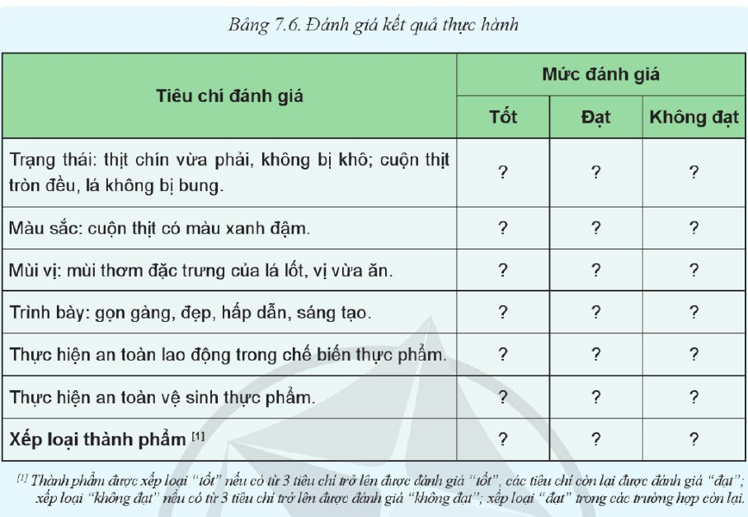

Slide 66
THỰC HÀNH
HS tiến hành thực hành thực hiện theo nhóm, mỗi nhóm làm món bò cuốn lá lốt chiên bằng phương pháp chế biến rán

Slide 67
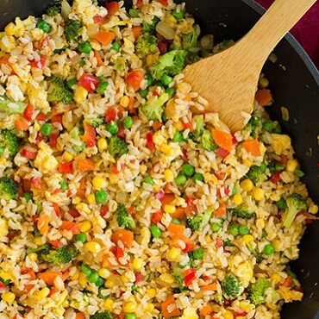
Đọc nội dung mục IV.2 và quan sát hình dưới đây, cho biết quy trình thực hiện và yêu cầu kĩ thuật của chế biến món rang?
Cơm rang rau củ

Slide 68
Đọc nội dung mục IV.2 và quan sát hình dưới đây, cho biết quy trình thực hiện và yêu cầu kĩ thuật của chế biến món rang?
- Quy trình thực hiện món rang là:
+ Bước 1. Sơ chế: chuẩn bị nguyên liệu chính, nguyên liệu phụ; làm sạch nguyên liệu; xào sơ nguyên liệu.
+ Bước 2. Chế biến: làm nóng chảo, có thể bổ sung dầu ăn, mỡ hoặc không bổ sung; cho nguyên liệu chính vào chảo, đảo đều; bổ sung nguyên liệu phụ đã sơ chế ở trên, gia vị và đảo tới khi sản phẩm chín, thơm, vừa vị.
+ Bước 3. Trình bày: cho món ăn vào đĩa; trình bày theo sáng tạo cá nhân.
Yêu cầu kĩ thuật:
+ Trạng thái: giòn hoặc mềm.
+ Màu sắc: sẫm màu hơn nguyên liệu chính và có màu sắc đặc trưng cho các nguyên liệu phụ bổ sung.
+ Mùi vị: thơm đặc trưng cho từng loại thực phẩm, cân bằng vị, vừa ăn.
+ Trình bày: gọn gàng, đẹp, hấp dẫn, sáng tạo.
Cơm rang rau củ

Slide 69
BÀI 7. CHẾ BIẾN THỰC PHẨM CÓ SỬ DỤNG NHIỆT
IV. Phương pháp chế biến thực phẩm bằng dầu, mỡ nóng
2. Rang
- Quy trình thực hiện món rang là:
+ Bước 1. Sơ chế: chuẩn bị nguyên liệu chính, nguyên liệu phụ; làm sạch nguyên liệu; xào sơ nguyên liệu.
+ Bước 2. Chế biến: làm nóng chảo, có thể bổ sung dầu ăn, mỡ hoặc không bổ sung; cho nguyên liệu chính vào chảo, đảo đều; bổ sung nguyên liệu phụ đã sơ chế ở trên, gia vị và đảo tới khi sản phẩm chín, thơm, vừa vị.
+ Bước 3. Trình bày: cho món ăn vào đĩa; trình bày theo sáng tạo cá nhân.
Yêu cầu kĩ thuật:
+ Trạng thái: giòn hoặc mềm.
+ Màu sắc: sẫm màu hơn nguyên liệu chính và có màu sắc đặc trưng cho các nguyên liệu phụ bổ sung.
+ Mùi vị: thơm đặc trưng cho từng loại thực phẩm, cân bằng vị, vừa ăn.
+ Trình bày: gọn gàng, đẹp, hấp dẫn, sáng tạo.

Slide 70
Thực hành chế biến món rang
Món cơm rang thập cẩm
*Chuẩn bị
- Nguyên liệu: cơm 2 bát to, cà rốt 1 củ; hạt đậu Hà lan 100g; lạp xường hoặc xúc xích 1-2 cái; trứng gà 2 quả; dầu ăn hoặc mỡ ăn; bột canh, xì dầu; nước mắm; tiêu xay; hành khô; tỏi khô, hành lá, lá xà lách, dưa chuột, cà chua.
- Dụng cụ: cân, chậu rửa, rổ, dao, thớt, chảo, đĩa, đũa, thìa; găng tay nilon, khăn lau tay; giấy ăn; nước rửa tay, nước rửa bát.

Slide 71
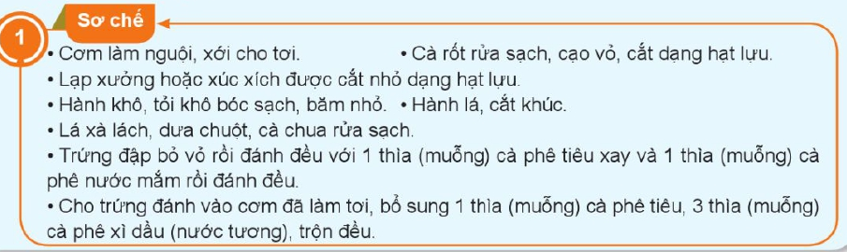
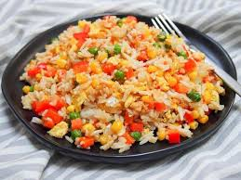
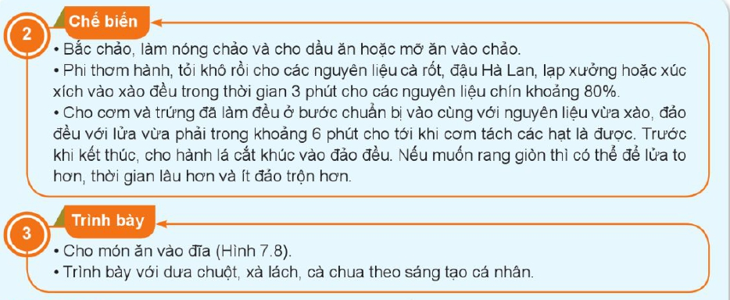
Quy trình thực hiện món cơm thập cẩm
Hình 7.8. Cơm rang thập cẩm

Slide 72
Chế biến các món rang có nhất nhiết phải dùng dầu ăn hay mỡ không? Kể tên các món rang có dùng chất béo và không dùng chất béo.
Cơm rang rau củ

Slide 73
Chế biến các món rang có nhất nhiết phải dùng dầu ăn hay mỡ không? Kể tên các món rang có dùng chất béo và không dùng chất béo.
- Các món rang có sử dụng chất béo:
+ Cơm rang: Thường sử dụng dầu hoặc mỡ để chiên cơm cùng với các nguyên liệu khác như thịt, rau củ, trứng...
+ Thịt rang: Để thịt có vị giòn và thơm, thường sẽ cần sử dụng chất béo để chiên.
- Các món rang không sử dụng chất béo thường là các hạt như lạc, hạt dẻ, hạt hạnh nhân,...
Cơm rang rau củ

Slide 74
1. Hãy kể các loại cơm rang mà em biết và những thành phần chính có trong món cơm rang đó.
2. Nhà bạn A bữa ăn trước còn lại cơm nguội, ít tôm, ít lạc rang, ít dưa chua. Với các nguyên liệu như vậy, bạn A có thể làm món cơm rang thập cẩm được không? Em hãy tư vấn cho bạn nhé.
1. * Các loại cơm rang phổ biến có thể bao gồm:
- Cơm chiên trứng: Cơm chiên với trứng, thường có thêm hành, cà rốt, đậu hủ và các loại gia vị.
- Cơm rang gà: Cơm chiên với thịt gà, có thêm hành, tỏi, cà rốt, hành tây và các loại gia vị khác.
* Thành phần chính trong món cơm rang bao gồm:
- Cơm đã nấu chín
- Nguyên liệu chính như trứng, thịt gà (hoặc các loại thịt khác), rau củ và các loại gia vị như muối, đường, tiêu, nước mắm...
2. - Với các nguyên liệu như cơm nguội, ít tôm, ít lạc rang và ít dưa chua, bạn A hoàn toàn có thể làm món cơm rang thập cẩm.
- Em có thể tư vấn như sau: Bạn A có thể thêm các loại rau củ khác như cà rốt, hành tây, bắp cải, đậu hủ hoặc thậm chí là thịt gà, thịt heo nếu có.
Cơm rang rau củ

Slide 75
1. Hãy kể các loại cơm rang mà em biết và những thành phần chính có trong món cơm rang đó.
2. Nhà bạn A bữa ăn trước còn lại cơm nguội, ít tôm, ít lạc rang, ít dưa chua. Với các nguyên liệu như vậy, bạn A có thể làm món cơm rang thập cẩm được không? Em hãy tư vấn cho bạn nhé.
Cơm rang rau củ

Slide 76
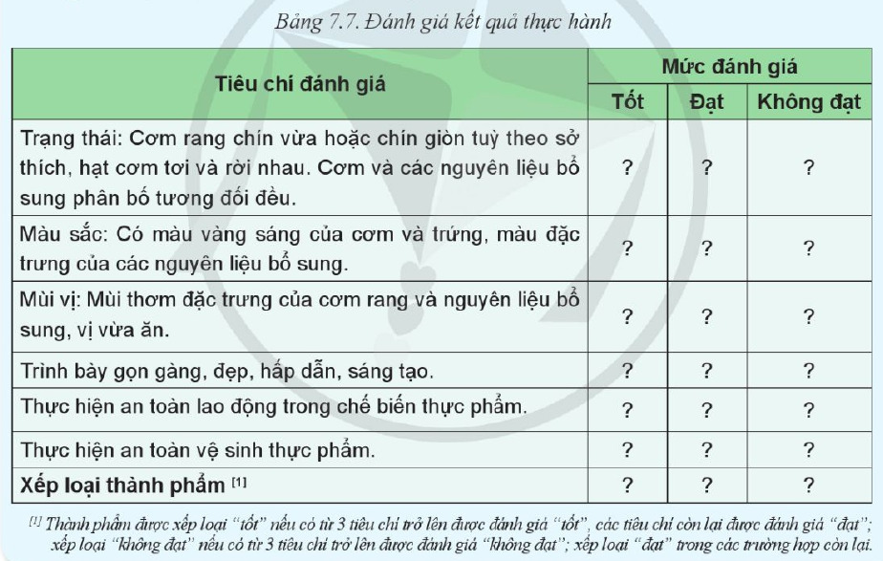

Slide 77
THỰC HÀNH
HS tiến hành thực hành thực hiện theo nhóm, mỗi nhóm làm món cơm rang thập cẩm bằng phương pháp chế biến rang

Slide 78
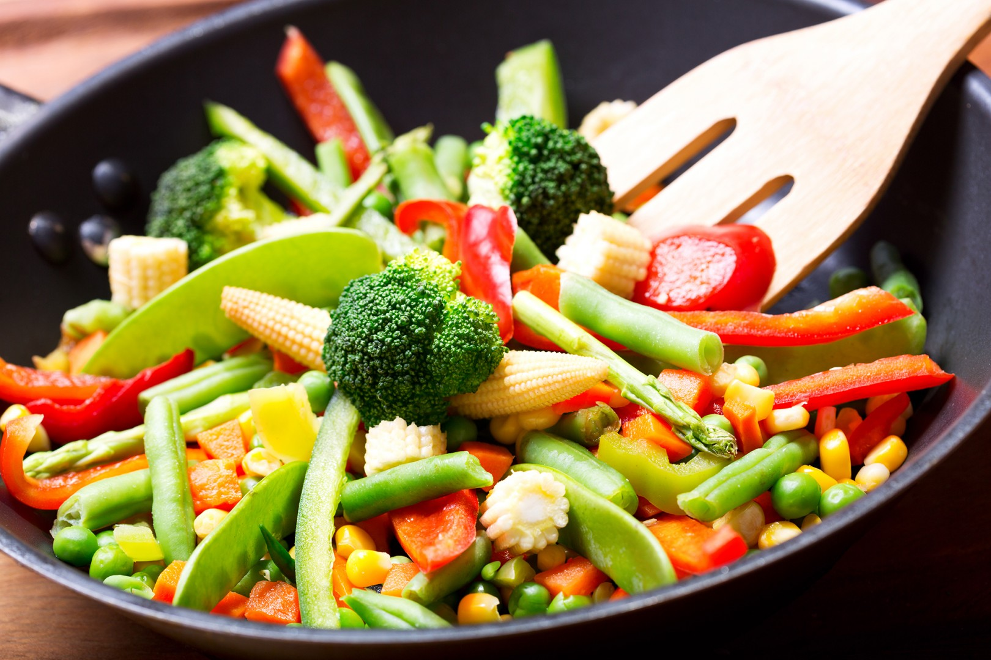
Đọc nội dung mục IV.3 và quan sát hình dưới đây và trình bày quy trình thực hiện và yêu cầu kĩ thuật khi chế biến thực phẩm bằng phương pháp xào?
Rau củ xào

Slide 79
Đọc nội dung mục IV.3 và quan sát hình dưới đây và trình bày quy trình thực hiện và yêu cầu kĩ thuật khi chế biến thực phẩm bằng phương pháp xào?
- Quy trình thực hiện món xào là:
+ Bước 1. Sơ chế: làm sạch, cắt, thái hoặc xay phù hợp; rau, củ có thể chần trước khi xào; tẩm ướp thích hợp.
+ Bước 2. Chế biến: làm nóng chảo, cho dầu ăn hoặc mỡ vào, cho tiếp nguyên liệu động vật, xào vừa chín và múc ra bát. Xào nguyên liệu thực vật chín tới, nêm vừa ăn; cho nguyên liệu động vật vào đảo đều rồi tắt bếp; đun lửa to, xào nhanh, có thể thêm chút nước để không bị cháy.
+ Bước 3. Trình bày: cho món ăn vào đĩa; trình bày theo sáng tạo cá nhân.
Yêu cầu kĩ thuật:
+ Trạng thái: chín mềm, không dai hoặc quá cứng hoặc quá mềm.
+ Màu sắc: tươi ngon đặc trưng của thực phẩm.
+ Mùi vị: thơm ngon.
+ Trình bày: gọn gàng, đẹp, hấp dẫn, sáng tạo.
Rau củ xào

Slide 80
BÀI 7. CHẾ BIẾN THỰC PHẨM CÓ SỬ DỤNG NHIỆT
IV. Phương pháp chế biến thực phẩm bằng dầu, mỡ nóng
3. Xào
- Quy trình thực hiện món xào là:
+ Bước 1. Sơ chế: làm sạch, cắt, thái hoặc xay phù hợp; rau, củ có thể chần trước khi xào; tẩm ướp thích hợp.
+ Bước 2. Chế biến: làm nóng chảo, cho dầu ăn hoặc mỡ vào, cho tiếp nguyên liệu động vật, xào vừa chín và múc ra bát. Xào nguyên liệu thực vật chín tới, nêm vừa ăn; cho nguyên liệu động vật vào đảo đều rồi tắt bếp; đun lửa to, xào nhanh, có thể thêm chút nước để không bị cháy.
+ Bước 3. Trình bày: cho món ăn vào đĩa; trình bày theo sáng tạo cá nhân.
Yêu cầu kĩ thuật:
+ Trạng thái: chín mềm, không dai hoặc quá cứng hoặc quá mềm.
+ Màu sắc: tươi ngon đặc trưng của thực phẩm.
+ Mùi vị: thơm ngon.
+ Trình bày: gọn gàng, đẹp, hấp dẫn, sáng tạo.

Slide 81
Thực hành chế biến món xào
Món thịt lợn xào súp lơ
*Chuẩn bị
- Nguyên liệu: thịt lợn 100g; dầu ăn 1 thìa; súp lơ xanh 200g; tỏi và hành 30g mỗi thứ; hành lá 50g; gia vị xì dầu, muối, đường, hạt nêm, tiêu xay.
- Dụng cụ: cân, chậu rửa, rổ, dao, thớt, chảo, đĩa, đũa, thìa; găng tay nilon, khăn lau tay, giấy ăn, nước rửa tay, nước rửa chén.

Slide 82
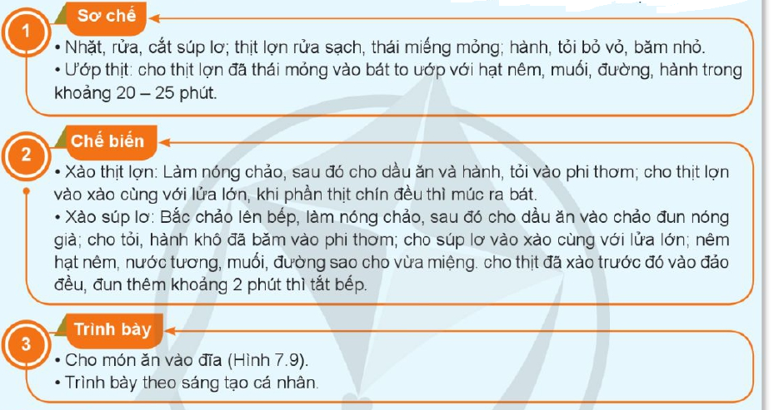
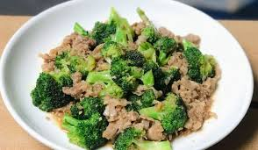
Quy trình thực hiện món thịt lợn xào súp lơ
Hình 7.9. Món thịt lợn xào súp lơ

Slide 83
Vì sao khi chế biến món xào cần phải dùng lửa to?
Hình 7.9. Món thịt lợn xào súp lơ

Slide 84
Vì sao khi chế biến món xào cần phải dùng lửa to?
- Lửa to, chảo mau nóng, dầu cho vào thì nóng nhanh, không đốt cháy dầu lâu trên bếp. Dầu là thực phẩm có chất béo, nếu đun lâu trên bếp nó cũng sẽ trở thành độc tố, đặc biệt rất khó tiêu.
- Lửa to có tác dụng làm cho thức ăn vừa "áp chảo". Tức là vừa đủ độ chín ấm 2/3 thực phẩm - giữ lại được phần nhiều vitamin trong thực phẩm - và hương, vị riêng của thực phẩm đó.
Hình 7.9. Món thịt lợn xào súp lơ

Slide 85
Vì sao khi chế biến món xào cần phải dùng lửa to?
Hình 7.9. Món thịt lợn xào súp lơ

Slide 86
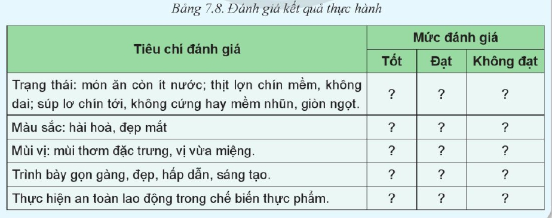
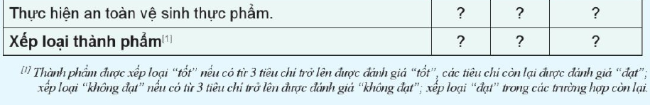

Slide 87
THỰC HÀNH
HS tiến hành thực hành thực hiện theo nhóm, mỗi nhóm làm món thịt lợn xào súp lơ bằng phương pháp chế biến xào

Slide 88

LUYỆN TẬP
1. Kể tên những chất dinh dưỡng chính trong món thịt lợn xào súp lơ mà nhóm em đã thực hiện.

Slide 89
LUYỆN TẬP
1. Kể tên những chất dinh dưỡng chính trong món thịt lợn xào súp lơ mà nhóm em đã thực hiện.
Một số chất dinh dưỡng chính có thể có trong món thịt lợn xào súp lơ bao gồm:
- Protein
- Chất béo
- Vitamin và khoáng chất
- Chất xơ

Slide 90
LUYỆN TẬP
2. - Món nào sử dụng phương pháp làm chín thực phẩm trong nước?
A. Kho. B. Nướng.
G. Hấp. D. Rang.
- Món nào sử dụng phương pháp làm chín thực phẩm bằng hơi nước?
A. Nấu. B. Hấp.
C. Luộc. D. Kho.
- Phương pháp nào làm chín thực phẩm trong chất béo?
A. Nướng. B. Rang.
C. Hấp. D. Luộc.
- Phương pháp nào cần dùng nhiều chất béo?
A. Xào. B. Nướng.
G. Rang. D. Rán.

Slide 91
LUYỆN TẬP
2. - Món nào sử dụng phương pháp làm chín thực phẩm trong nước?
A. Kho. B. Nướng.
G. Hấp. D. Rang.
- Món nào sử dụng phương pháp làm chín thực phẩm bằng hơi nước?
A. Nấu. B. Hấp.
C. Luộc. D. Kho.
- Phương pháp nào làm chín thực phẩm trong chất béo?
A. Nướng. B. Rang.
C. Hấp. D. Luộc.
- Phương pháp nào cần dùng nhiều chất béo?
A. Xào. B. Nướng.
G. Rang. D. Rán.
2. * Món nào sử dụng phương pháp làm chín thực phẩm trong nước?
Đáp án đúng là: A
Món kho sử dụng phương pháp làm chín thực phẩm trong nước.
* Món nào sử dụng phương pháp làm chín thực phẩm bằng hơi nước?
Đáp án đúng là: B
Món hấp sử dụng phương pháp làm chín thực phẩm bằng hơi nước.
* Phương pháp nào làm chín thực phẩm trong chất béo?
Đáp án đúng là: B
Phương pháp rang làm chín thực phẩm trong chất béo.
* Phương pháp nào cần dùng nhiều chất béo?
Đáp án đúng là: D
Phương pháp rán cần dùng nhiều chất béo.

Slide 92
VẬN DỤNG
1. Thực hiện luộc thịt có bổ sung hành khô nướng và không bổ sung. So sánh và nhận xét hương và vị của thịt luộc, nước luộc thịt.
2. Thực hiện nấu canh cải có mở nắp khi sôi và không mở nắp. So sánh và nhận xét màu của rau.
3. Thực hiện kho cá có bổ sung nước màu hoặc không bổ sung. So sánh và nhận xét chất lượng 2 loại cá kho này.
4. Chế biến một món cá hấp xì dầu phù hợp với thực tiễn ở gia đình, địa phương em.
5. Chế biến một món thịt nướng sử dụng nguyên liệu sẵn có ở địa phương em.
6. Em hãy lên thực đơn, tiến hành chế biến món ăn tương tự từ những nguyên liệu thịt, rau, củ, quả sẵn có ở địa phương em.

